Slide 1
3
3
4
2
المراجعة
الدرس 8
الدرس 7
الدرس 6
الدرس 5

Slide 2






أيقونات توجيهية
توجيهات الأستاذ(ة)
تعيين تلميذ للإجابة
المرور بين الصفوف
عرض فيديو
المرور للشريحة الموالية بعد عرض الفيديو
العمل في ثنائيات

Slide 3
برمجة الأسبوع الثاني
(ة)خاص بالأستاذ
الدرس 6
الدرس 5
الدرس 1
اِسْتِعْمالُ الْبِرْكارِ لإِنْشاءِ دائِرَةٍ
الدّائِرَةُ وعَناصِرُها (الدّائِرَة، المَرْكَزُ، الشُّعاعُ، القُطْرُ)
اَلأَعدادُ مِن 0 إِلى 999 (مراجعة المستلزمات)
الدرس 8
الدرس 7
حَلُّ مَسائِل الْبَحْثِ عَن عَدَدِ الْأَجزاءِ وَقِيمَةِ الْجُزْءِ
الْمُجَسَّماتُ: تَعَرُّفٌ وَتَصْنيفٌ
المراجعة
مُراجَعَةُ دُروسِ الأُسْبوعِ الثَّاني

Slide 4
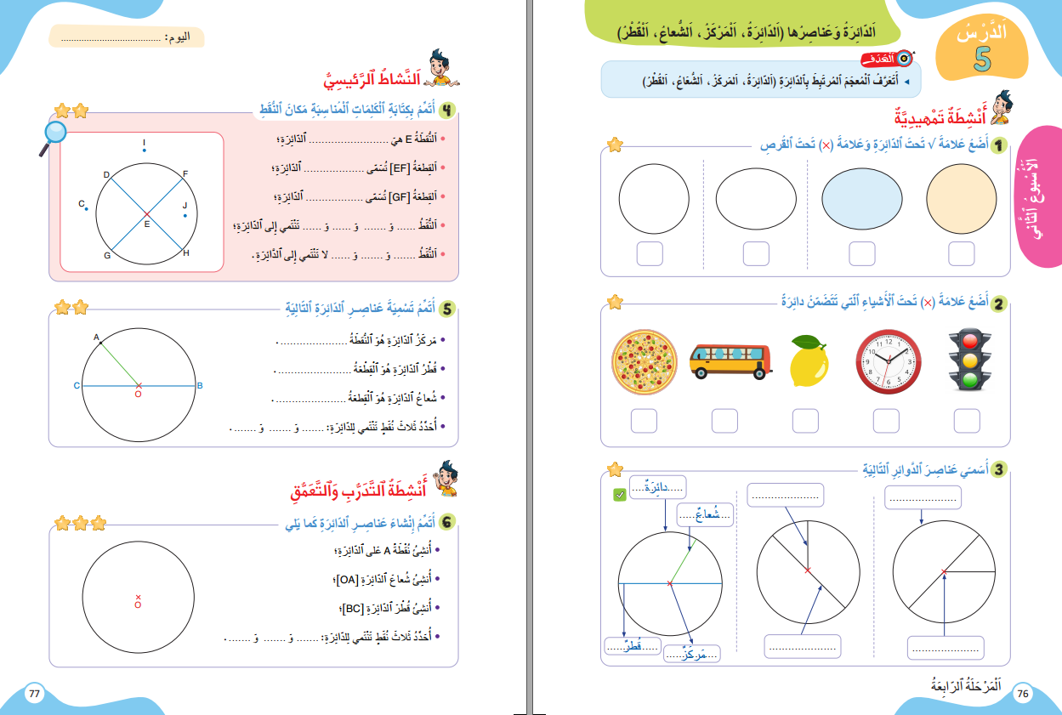
درس اليوم
(ة)خاص بالأستاذ
الدّائِرَةُ وعَناصِرُها (الدّائِرَة، المَرْكَزُ، الشُّعاعُ، القُطْرُ)

Slide 5




(ة)خاص بالأستاذ
مراحل الدرس
افتتاح الدرس:
5
1
نمذجة
7
2
ممارسة الموجهة
30
3
ممارسة المستقلة
15
4
اختتام الدرس
5

Slide 6
(ة)خاص بالأستاذ
عند نهاية الدرس
على الأقل 80% من المتعلمين سيكونون قادرين على:
تعَرُّفِ الْمُعْجَمِ الْمُرْتَبِطِ بِالدّائِرَةِ (اَلْمَرْكَزُ، الشُّعاعُ، القُطْرُ)

Slide 7




مرحباً سنتابع درسا جديدا مع مجد وندى

Slide 8

(ة)خاص بالأستاذ
افتتاح الدرس
1
تصحيح الواجب المنزلي
حساب ذهني

Slide 9
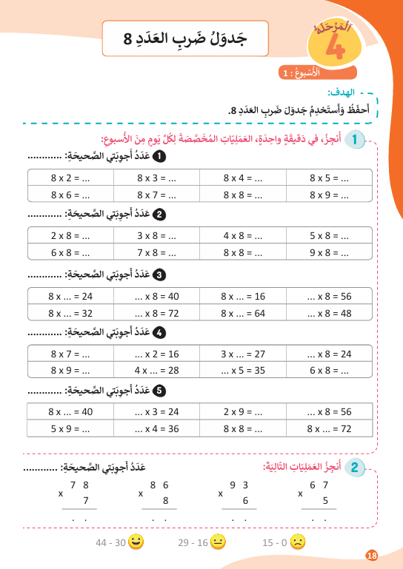

خذوا كراسة الحساب الذهني، ص 18 – سنصحح الواجب المنزلي

Slide 10
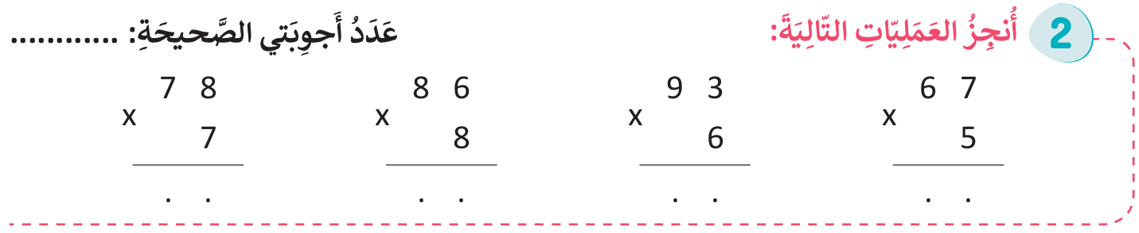
صححوا التمرين بسرعة، لديكم دقيقة واحدة.
546
688
558
335

Slide 11
(ة)خاص بالأستاذ
افتتاح الدرس
1
تصحيح الواجب المنزلي
حساب ذهني

Slide 12

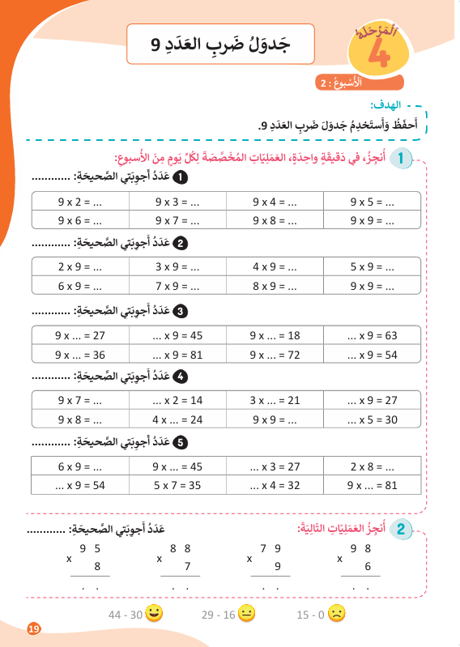

نبدأ حصتنا بنشاط الحساب الذهني. خذوا كراسات الحساب الذهني، على الصفحة 19

Slide 13

لديكم دقيقة واحدة لتنجزوا جداءات العدد 9. دوّنوا النتيجة فقط في دفاتركم.
A
9 × 2 =
مِثالٌ :
A
18
اُكْتُبواْ في دَفاتِرِكُمْ:

Slide 14
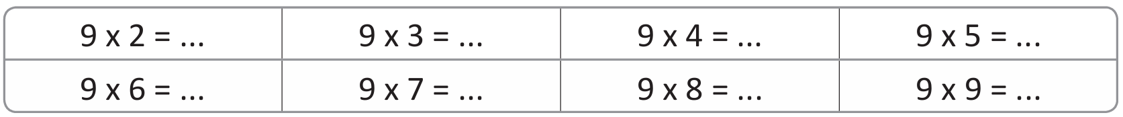

عرض فيديو الحساب الذهني

Slide 15
صححوا
18
27
36
45
54
63
72
81

Slide 16
(ة)خاص بالأستاذ
النمذجة
2
الدّائِرَةُ وعَناصِرُها (الدّائِرَة، المَرْكَزُ، الشُّعاعُ، القُطْرُ)
7

Slide 17

مرحباً، سنتعرف الدائرة وعناصرها، مع مجد وندى. لنتابع!
الدّائِرَةُ وعَناصِرُها
(الدّائِرَة، المَرْكَزُ، الشُّعاعُ، القُطْرُ)

Slide 18

عرض فيديو النمذجة

Slide 19
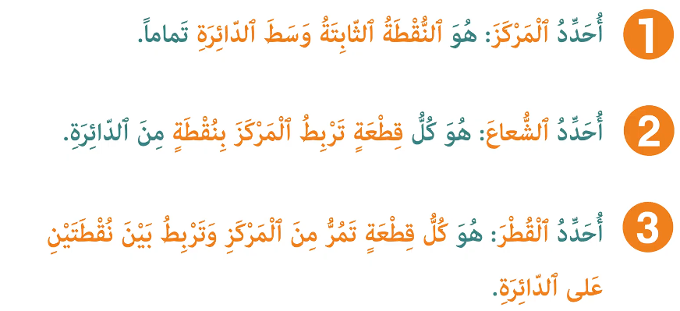
لنتذكر ما تعلمناه مع مجد وندى؛
لِتَسْمِيَةِ عَنَاصِرِ الدَّائِرَةِ بِشَكْلٍ صَحِيحٍ:

Slide 20
(ة)خاص بالأستاذ
ممارسة موجهة
3
النشاط 1
النشاط 2
النشاط 3
10

Slide 21
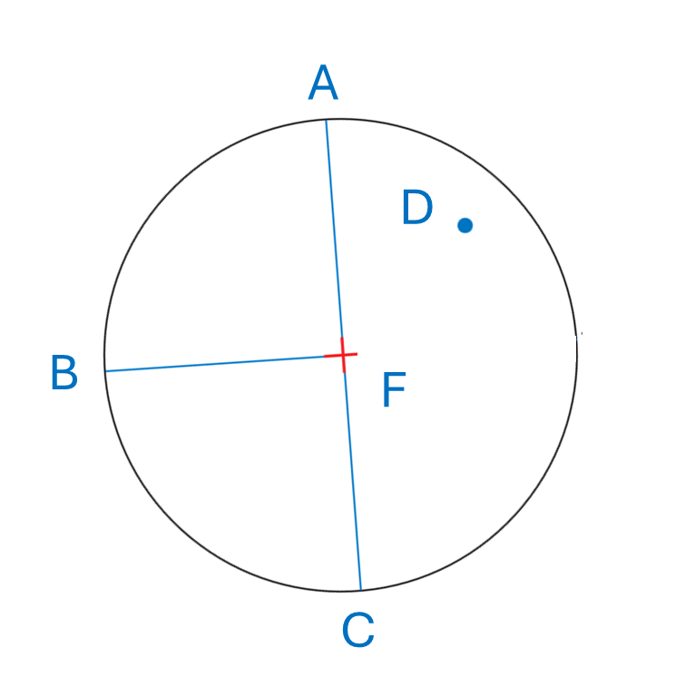
انتبهوا ، سنقوم بتحديد عناصر هذه الدائرة، خُطْوَةً خطوة، مثل مجد وندى.

Slide 22

خذوا الألواح، واستعدوا.

Slide 23
ماذا نفعل لنحدد مركز الدائرة؟
الْقُطْرُ: قِطْعَةٌ تَمُرُّ مِنَ الْمَرْكَزِ وَتَرْبِطُ بَيْنَ نُقْطَتَيْنِ عَلَى الدَّائِرَةِ
3
الشُّعَاعُ: قِطْعَةٌ تَرْبِطُ الْمَرْكَزَ بِنُقْطَةٍ مِنَ الدَّائِرَةِ
2
الْمَرْكَزُ هُوَ النُّقْطَةُ الثَّابِتَةُ وَسَطَ الدَّائِرَةِ
1

Slide 24
على ألواحكم، حددوا مركز هذه الدائرة.
الْقُطْرُ: قِطْعَةٌ تَمُرُّ مِنَ الْمَرْكَزِ وَتَرْبِطُ بَيْنَ نُقْطَتَيْنِ عَلَى الدَّائِرَةِ
3
الشُّعَاعُ: قِطْعَةٌ تَرْبِطُ الْمَرْكَزَ بِنُقْطَةٍ مِنَ الدَّائِرَةِ
2
الْمَرْكَزُ هُوَ النُّقْطَةُ الثَّابِتَةُ وَسَطَ الدَّائِرَةِ
1

Slide 25
ارفعوا الالواح

Slide 26
صححوا: مركز الدائرة هو النقطة F.
F

Slide 27
ماذا نفعل لنحدد شعاع الدائرة؟
الْقُطْرُ: قِطْعَةٌ تَمُرُّ مِنَ الْمَرْكَزِ وَتَرْبِطُ بَيْنَ نُقْطَتَيْنِ عَلَى الدَّائِرَةِ
3
الشُّعَاعُ: قِطْعَةٌ تَرْبِطُ الْمَرْكَزَ بِنُقْطَةٍ مِنَ الدَّائِرَةِ
2
الْمَرْكَزُ هُوَ النُّقْطَةُ الثَّابِتَةُ وَسَطَ الدَّائِرَةِ
1

Slide 28

على ألواحكم، حددوا شعاع هذه الدائرة:
الْقُطْرُ: قِطْعَةٌ تَمُرُّ مِنَ الْمَرْكَزِ وَتَرْبِطُ بَيْنَ نُقْطَتَيْنِ عَلَى الدَّائِرَةِ
3
الشُّعَاعُ: قِطْعَةٌ تَرْبِطُ الْمَرْكَزَ بِنُقْطَةٍ مِنَ الدَّائِرَةِ
2
الْمَرْكَزُ هُوَ النُّقْطَةُ الثَّابِتَةُ وَسَطَ الدَّائِرَةِ
1

Slide 29
ارفعوا الالواح

Slide 30
صححوا، شعاع الدائرة هو القطعة BF.
يتم قبول الأجوبة الأخرى(AF / CF) و التنبيه لها.
F
BF

Slide 31
ماذا نفعل لتحديد قطر الدائرة؟
الْقُطْرُ: قِطْعَةٌ تَمُرُّ مِنَ الْمَرْكَزِ وَتَرْبِطُ بَيْنَ نُقْطَتَيْنِ عَلَى الدَّائِرَةِ
3
الشُّعَاعُ: قِطْعَةٌ تَرْبِطُ الْمَرْكَزَ بِنُقْطَةٍ مِنَ الدَّائِرَةِ
2
الْمَرْكَزُ هُوَ النُّقْطَةُ الثَّابِتَةُ وَسَطَ الدَّائِرَةِ
1
F

Slide 32
على ألواحكم، حددوا قطر هذه الدائرة:
الْقُطْرُ: قِطْعَةٌ تَمُرُّ مِنَ الْمَرْكَزِ وَتَرْبِطُ بَيْنَ نُقْطَتَيْنِ عَلَى الدَّائِرَةِ
3
الشُّعَاعُ: قِطْعَةٌ تَرْبِطُ الْمَرْكَزَ بِنُقْطَةٍ مِنَ الدَّائِرَةِ
2
الْمَرْكَزُ هُوَ النُّقْطَةُ الثَّابِتَةُ وَسَطَ الدَّائِرَةِ
1
F

Slide 33
ارفعوا الالواح

Slide 34
صححوا: قطر الدائرة هو القطعة AC.
AC

Slide 35
على ألواحكم، حددوا النقط التي تنتمي للدائرة:
F

Slide 36
ارفعوا الالواح

Slide 37
صححوا: النقط التي تنتمي للدائرة هي: A وB وC.
A و BوC

Slide 38
على ألواحكم، حددوا النقط التي لا تنتمي للدائرة:
F

Slide 39
ارفعوا الالواح

Slide 40
صححوا: النقطة التي لا تنتمي للدائرة هي: D.
D

Slide 41
(ة)خاص بالأستاذ
ممارسة موجهة
3
النشاط 1
النشاط 2
النشاط 3
10

Slide 42
حددوا، على ألواحكم، عناصر الدائرة التالية:
D
اَلْمَركَزُ : ...
C
اَلشُّعَاعُ : ...
A
B
اَلْقُطْرُ : ...

Slide 43
ارفعوا الالواح

Slide 44
من يقوم إلى السبورة، ليحدد العنصر الأول ... الثاني... الثالث ؟
D
اَلْمَركَزُ : ...
C
اَلشُّعَاعُ : ...
A
B
اَلْقُطْرُ : ...

Slide 45
صححوا: مركز الدائرة هو النقطة C.
D
اَلْمَركَزُ : O
C
اَلشُّعَاعُ : CB
A
B
اَلْقُطْرُ : AD

Slide 46
(ة)خاص بالأستاذ
ممارسة موجهة
3
النشاط 1
النشاط 2
النشاط 3
10

Slide 47
الآن افتحوا كراساتكم على الصفحة 77

Slide 48
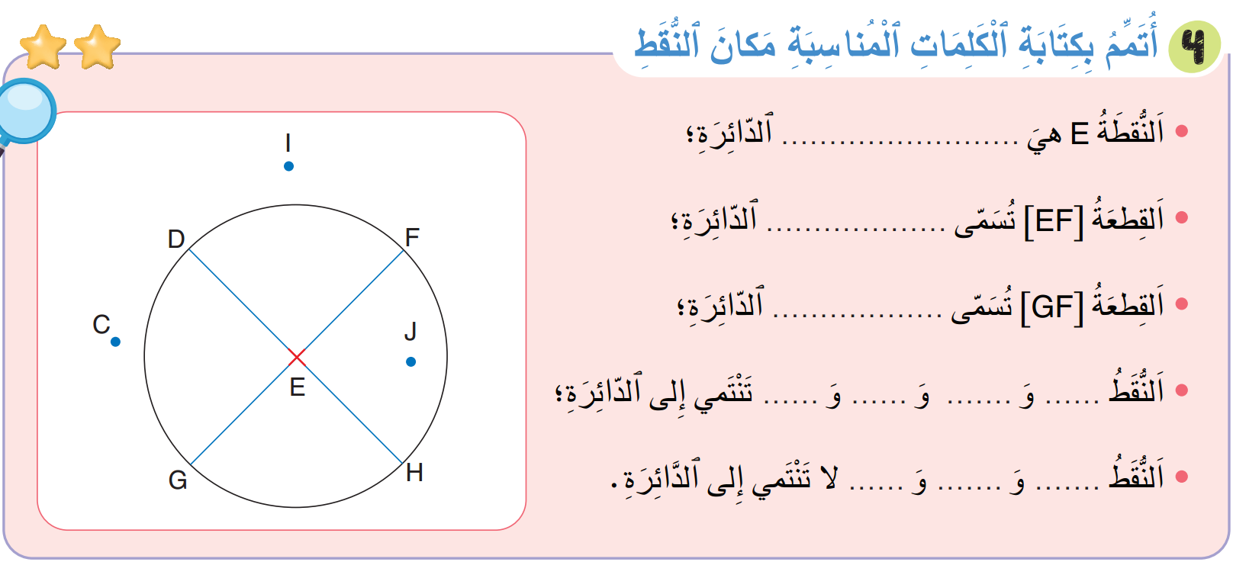
سنطبق نفس الخطوات في هذا النشاط؛ سأشرح التعليمة. انتظروا الانطلاقة

Slide 49
لديكم 3 دقائق للإنجاز؛ سأمر بين الصفوف لمساعدتكم؛

Slide 50
الآن، ستشتغلون في ثنائيات.

Slide 51
كل واحد يقارن إنجازه مع زميله. تأكدوا أنكم اتبعتم الخطوات بشكل سليم.
لِتَسْمِيَةِ عَنَاصِرِ الدَّائِرَةِ بِشَكْلٍ صَحِيحٍ:

Slide 52










صححوا
$$مركز$$
$$شعاع$$
$$قطر$$
$$G$$
$$D$$
$$H$$
$$F$$
$$J$$
$$C$$
$$I$$

Slide 53
(ة)خاص بالأستاذ
ممارسة مستقلة
4
أنجز بمفردي
10

Slide 54
على الصفحة 77، أنجزوا النشاط رقم 5
سأمر بين الصفوف لأتحقق من إنجازاتكم وأصحح كراساتكم

Slide 55
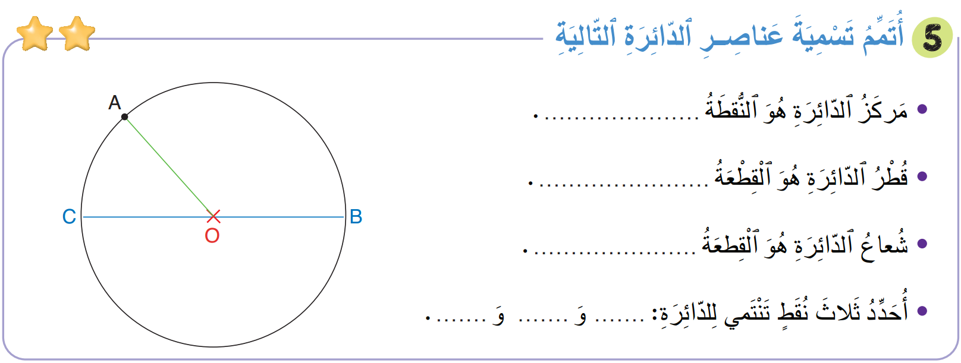
صححوا:
O
CB
AO
C
B
A

Slide 56
(ة)خاص بالأستاذ
اختتام الدرس
5
3

Slide 57
انتبهوا جيدا! في المنزل، ستنجزون كل الأنشطة المتبقية على الصفحتين: 76 و77.

Slide 58
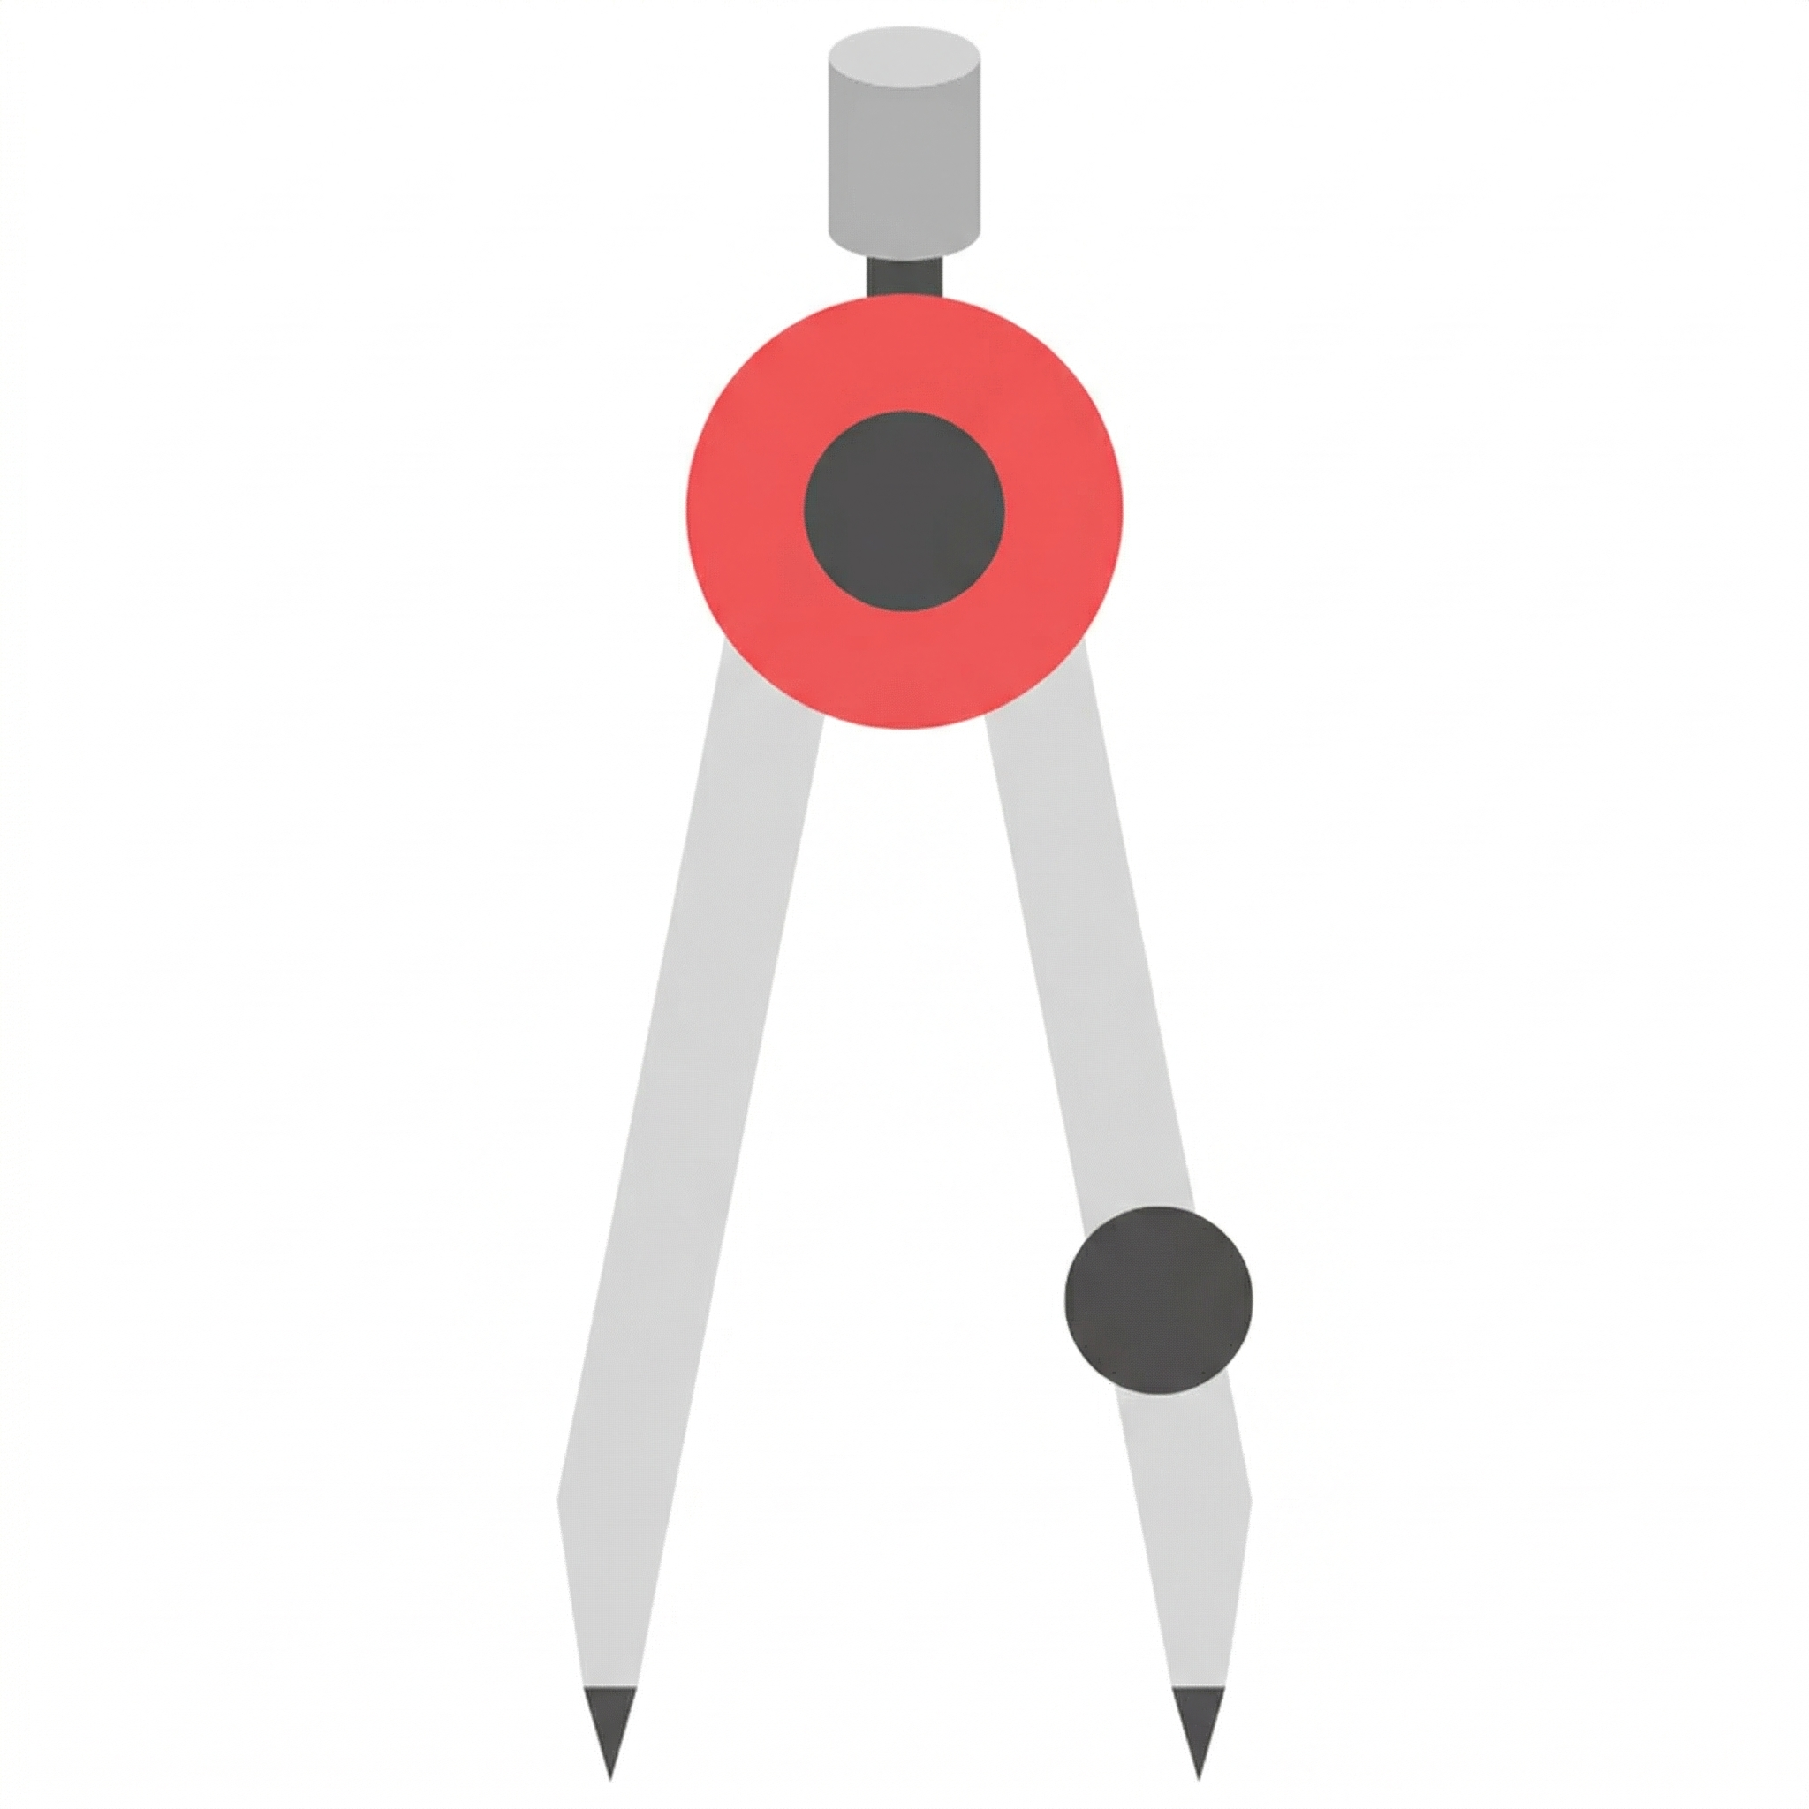
إلى اللقاء في الحصة القادمة. لا تنسوا أن تحضروا البركار معكم. سنتعلم كيف ننشئ دوائر.

Slide 59


(ة)خاص بالأستاذ
(ة)خاص بالأستاذ
بناء على إنجازات المتعلمين خلال الممارسة المستقلة

